Slide 1

Välkommen på föräldramöte!
251020
❄️❄️❄️❄️❄️❄️❄️❄️❄️❄️❄️
Nässjö SKI
Barn- och ungdomsverksamhet

Slide 2
Dagordning:
❄️ Presentation
❄️Föreningen i korthet
❄️ Träning och verksamhet
❄️ Tävlingar och arrangemang
❄️ Medlemskap och fritidskortet
❄️Föräldraengagemang
❄️Kommunikation
❄️ Frågor
Notes:
Presentation - av tränare (och nya föräldrar)- Syftet med mötet – en gemensam samsyn och engagemang samt ha kännedom om vad som förväntas och på gång (?)
Föreningen i korthet – Vision/stadgar
Träning och verksamhet – Grupperna, tränare träningsupplägg, dagar, rider, plats – Rutiner: samling, kläder, duscha/basta, utrustning – förväntningar på barnen & föräldrarna – Höstens och vinterns planerade aktiviteter/läger.
Tävling och arrangemang – Hur ser på tävlingar/bildande av lag mm – lokala tävlingar?Zonträningar? Funktionärsbehov- vilka roller behövs?
östen Ekonomi och medlemskap – Avgifter, fritidskortet, vad går avgifterna till, sponsring, försäljning
Kommunikation- Hemsida, Facebook, Instagram, Messenger, mail…? Kommunikation vid tävlingar.
Föräldraengagemang – Vilken hjälp behövs? Vad förväntas? Träning, läger, tävling, - Göra spår, trivselaktiviteter., göra iordningställa förråd.
Avslutning och fika -

Slide 3
Presentation föräldrar och tränare
Notes:
Namn, dag och tid

Slide 4
Föreningen - Nässjö SKI
Föreningens stadgar:
https://xn--frening-90a.skidskytte.se/download/18.2155f1a319762655bdfca5cc/1750193159679/Stadgar%20f%C3%B6r%20N%C3%A4ssj%C3%B6%20SKI.pdf

Slide 5
Träning och verksamhet
Skidkul
Stjärna på skidor
Ungdomsgruppen
Skidskytte
Måndags- och torsdagsgrupp
Notes:
Grupperna - träningsupplägg, dagar, tider, plats – Rutiner: samling, kläder, duscha/basta, utrustning – förväntningar på barnen & föräldrarna – Höstens och vinterns planerade aktiviteter/läger.

Slide 6
Skidkul
Ålder: Ca 8 år och yngre
Träningstid: Måndagar kl. 18.00-19.00
Träningsupplägg
Kommunikationskanaler
Ledare
Notes:
Grupperna - träningsupplägg, dagar, tider, plats – Rutiner: samling, kläder, duscha/basta, utrustning – förväntningar på barnen & föräldrarna – Höstens och vinterns planerade aktiviteter/läger.

Slide 7
Stjärna på skidor
Ålder: Ca 9-12 år
Träningstid: Måndagar kl. 18.00-19.00
Träningsupplägg
Kommunikationskanaler
Ledare
Notes:
Grupperna - träningsupplägg, dagar, tider, plats – Rutiner: samling, kläder, duscha/basta, utrustning – förväntningar på barnen & föräldrarna – Höstens och vinterns planerade aktiviteter/läger.

Slide 8
Ungdomsgruppen
Ålder: Ca 12 år och äldre
Träningstid: Tisdagar och torsdagar kl. 18.00-19.00
Träningsupplägg
Kommunikationskanaler
Ledare
Notes:
Grupperna - träningsupplägg, dagar, tider, plats – Rutiner: samling, kläder, duscha/basta, utrustning – förväntningar på barnen & föräldrarna – Höstens och vinterns planerade aktiviteter/läger.

Slide 9
Skidskytte
Måndagsgrupp
Torsdagsgrupp
Ålder:
Träningstid:
Träningsupplägg
Kommunikationskanaler
Ledare
Ålder:
Träningstid:
Träningsupplägg
Kommunikationskanaler
Ledare
Notes:
Grupperna - träningsupplägg, dagar, tider, plats – Rutiner: samling, kläder, duscha/basta, utrustning – förväntningar på barnen & föräldrarna – Höstens och vinterns planerade aktiviteter/läger.

Slide 10

"Vi gör det tillsammans!"
🚿Att duscha och basta tillsammans efter träning kan kännas ovant – men när vi gör det tillsammans blir det lättare och roligare.
🚿Vi stöttar varandra, precis som i spåret!
🚿Gemenskapen slutar inte när träningen gör det – den fortsätter i omklädningsrummet i duschen och bastun
Notes:
Höstens och vinterns planerade aktiviteter/läger.

Slide 11
Tävlingar och arrangemang
Se hemsidan samt ha en dialog med tränarna:
https://xn--frening-90a.skidskytte.se/foreningen-nassjo-ski/tavlingskalendrar
Notes:
Höstens och vinterns planerade aktiviteter/läger.

Slide 12
Föräldrar – vi behöver din hjälp
❄️ Inför och på träningarna
❄️Inför och på tävlingarna
Där utöver finns bl a :
Söndagsvåffla och ansvarig för tipspromenad: Nu 5/10→22/2
Iordningställa förråd/material
Spårkommittén
Här hittar du mer information: Stödja och hjälpa till | Förening
Notes:
Höstens och vinterns planerade aktiviteter/läger.

Slide 13

Medlemsskap och
Medlemsskap och årsavgift 2025/2026
Familj m barn under 20 år | 600:-
Familj endast två vuxna | 500:-
Vuxen 20 år och äldre | 350:-
Ungdom under 20 år | 150:-
Hämtat från Nässjö SKI hemsida
Fritidskortet för dig som förälder eller vårdnadshavare
Notes:
Vart går pengarna till mm

Slide 14
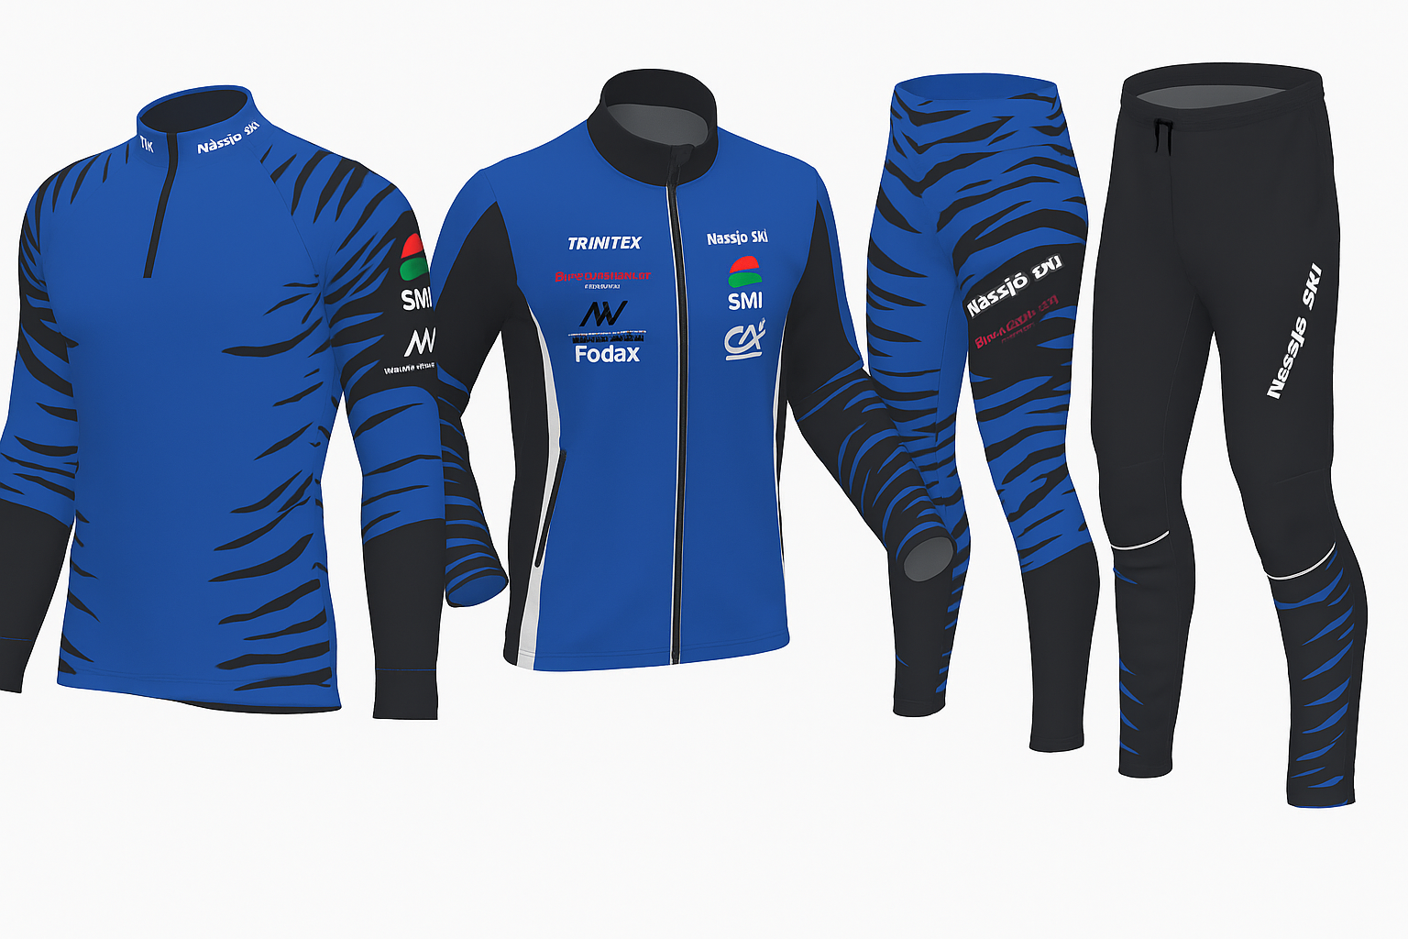
Klubbkläder
Trimtex custum
Sista datum för beställning 2/11-25
Ungdomsrabatten är avdragen på Jr storlekar.
Under 20 år och beställer S – XL, lämna dina uppgifter till: kimmo.saikkonen64@gmail.com
Notes:
Höstens och vinterns planerade aktiviteter/läger.

Slide 15
Så här kommunicerar vi
❄️Facebook: Nässjö SKI, Nässjö SKI barn- och ungdomsträning (tisdagsträning med Nässjö SKI)
❄️Instagram: Nässjö SKI
❄️Hemsida: Samlad information
❄️ Mail: Till medlemmar, utskick av bl a styrelsen
Notes:
Vart kommunicerar föreningen vilken info? (Ska någon kanal raderas?) Vad förväntas av vh i detta?

Slide 16

Frågor?

